Slide 1
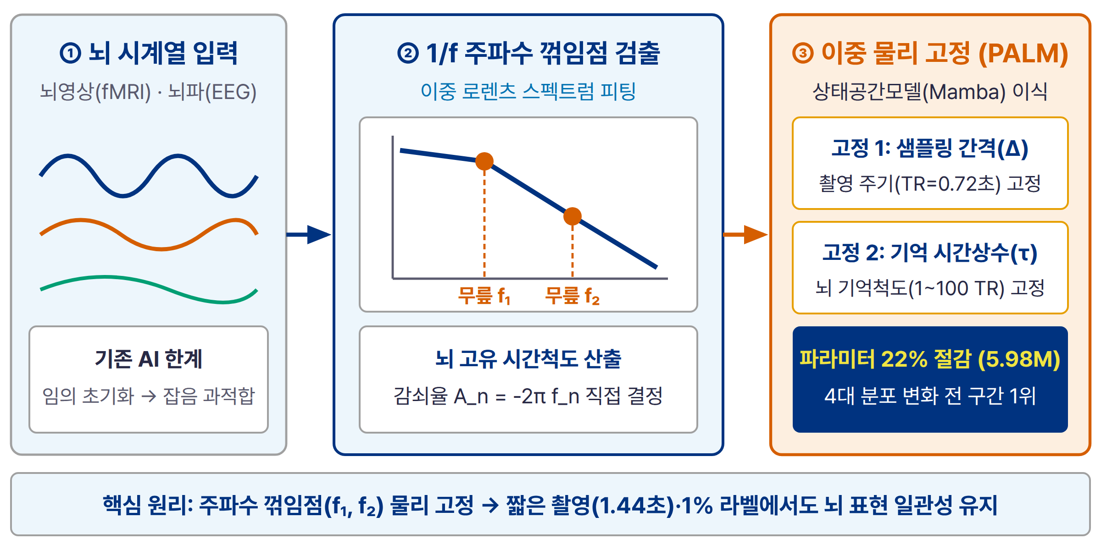
연구 1-4 (서울대 차지욱 교수팀) · 세부주제 1: 뇌 물리법칙 기반 인공지능
뇌 고유 리듬 이식 물리 정보 기반 뇌 동역학 모델 (PALM / 구 PIMSM)
담당: 배상윤 연구원 (서울대)
핵심 요약: 기존 AI(단순 숫자열 학습 → 짧은 촬영 시 붕괴) ➔ 뇌 주파수 꺾임점(무릎 주파수)에서 고유 기억 시간척도 추출·고정 ➔ 단축 촬영·1% 데이터에서도 고성능 유지
핵심 개념도: 뇌 주파수 물리법칙 이식 상태공간모델
주요 정량 성과: 4대 분포 변화(Shift) 성능 비교 (HCP 1,086명)
평가 과제 (임상·센서 제약) | 기존 최신 모델 | 제안 모델 (PALM, 598만) | 개선 폭
① 단축 촬영 (1.44초, 2시점 관측) | 91.4% (표현유사도 0.73) | 93.3% (표현유사도 0.81) | 표현 일관성 +10.8%
② 소수 라벨 전이 (1% 라벨 학습) | Mamba2 75.2% | 정확도 79.7% (±4.0%) | 정확도 +4.5%p
③ 뇌 상태 교차 (휴지기 → 운동) | Mamba2 59.1% | 정확도 63.2% (±1.3%) | 정확도 +4.1%p
④ 미관측 센서 외삽 (기상 5천 곳) | 기초모델 오차(MSE) 0.40 | 전 구간 1위 (오차 0.35) | 예측 오차 -15.2%
선행 1 (다중주파수 기초모델, MBBN):
49,673명 주파수 분해 학습 · 자폐 분류 AUROC 0.810 (최대 +41.4%)
선행 2 (물리 역변환 인과추론, INCAMA):
혈류지연·전극섞임 역변환 · 뇌파 인과 AUROC 0.833 (연산 2,000배 단축)
[ICLR 2027 심사 중] 본 연구 (PALM / 구 PIMSM): 논문 #39398 심사 중 · 사전공개본 https://arxiv.org/abs/2605.16351 (11월 개정본 업데이트)
[연계 논문] MBBN: Communications Biology 심사 중 (https://arxiv.org/abs/2503.23394) | INCAMA: Nature Communications 투고 준비 (https://arxiv.org/abs/2510.17318)
Notes:
[슬라이드 1 발표 노트 — 배상윤 선생님 (PALM / 구 PIMSM)]
• 핵심 메시지: 무향(1/f) 주파수 꺾임점(무릎 주파수 f1, f2) → 고유 기억 시간척도 추출 → 선택적 상태공간모델(Mamba) 이중 물리 고정(Δ = TR = 0.72초, τ = 1~100 TR).
• 사전공개본 링크:
- PALM (ICLR 2027 #39398): https://arxiv.org/abs/2605.16351
- MBBN: https://arxiv.org/abs/2503.23394
- INCAMA: https://arxiv.org/abs/2510.17318

Slide 2
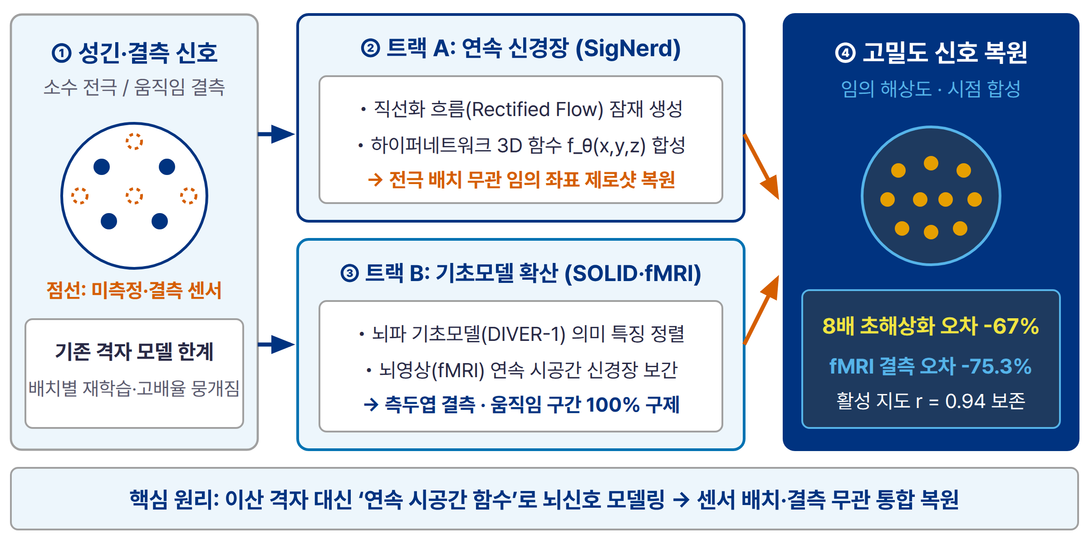
연구 1-4 (서울대 차지욱 교수팀) · 세부주제 2: 연속 시공간 뇌 표현 및 초해상도 복원
생성형 내재 신경 표현 기반 뇌신호 초해상화·결측 복원 (GINR: SigNerd & SOLID)
담당: 이세빈 · 이태양 연구원 (서울대)
핵심 요약: 장비별 뇌파 전극 차이·뇌영상 움직임 결측 ➔ 연속 3D 시공간 함수(생성형 신경장) + 기초모델 정렬 확산 ➔ 8개 센서로 62채널 뇌파 복원 · 결측 뇌영상 재생
핵심 개념도: 연속 신경장(SigNerd) + 기초모델 정렬 확산(SOLID)
주요 정량 성과: 뇌파 초해상화(2×~8×) 및 뇌영상 결측 복원
모달리티 및 복원 과제 | 기존 보간법 / 비교군 | 제안 모델 (SigNerd / SOLID) | 개선 폭
① 뇌파 8배 초해상화 (8 → 62채널) | 구면보간(SSI) 오차 2.204 | SigNerd 오차 0.726 (상관 0.70) | 복원 오차 -67.1%
② 뇌파 4배 초해상화 (16 → 62채널) | SSI 1.090 / TransINR 0.713 | SEED 0.643 / PhysioNet 0.497 | 뇌-컴퓨터 분류 1위 (47%)
③ 측두엽 전체 결측 복원 (SEED-V) | SSI 1.364 / 확산(SRGDiff) 0.922 | SOLID 오차 0.625 (상관 0.63) | 7개 설정 중 6개 세계 1위
④ 뇌영상(fMRI) 움직임 결측 복원 | 스플라인 오차 4.26 (17% 폐기) | fMRI-GINR 오차 1.05 (r = 0.94) | 오차 -75.3% · 100% 구제
트랙 A (순수 생성형 신경장, SigNerd):
미 브룩헤이븐(BNL) 공동연구 · 3D 전극 좌표 무관 제로샷 연속 뇌전위 생성
트랙 B (기초모델 유도 확산, SOLID):
자체 뇌파 기초모델(DIVER-1) 의미 정렬 · 고주파 뇌파 생리학적 복원
[ICLR 2027 심사 중] NeuroX-EEG (SOLID-EEG): 논문 #53005 심사 중 (이태양 1저자·이세빈 공저, 뇌파 기초모델 정렬 확산 초해상화)
[투고 준비] NeuroX-Field (SigNerd): ICML 2027 준비 (이세빈 1저자·이태양 공저, SNU-BNL) | fMRI/dMRI GINR: Nature Methods 투고 준비
Notes:
[슬라이드 2 발표 노트 — 이세빈 · 이태양 선생님 (GINR: SigNerd & SOLID & fMRI-GINR)]
• 트랙 A (NeuroX-Field / SigNerd, 이세빈 1저자·이태양 공저, SNU-BNL 공동연구, ICML 2027 준비): 직선화 흐름(Rectified Flow) + 하이퍼네트워크 3D 연속 신경장. SEED 8배 초해상화 오차 -67.1%(NMSE 0.726).
• 트랙 B (NeuroX-EEG / SOLID-EEG, 이태양 1저자·이세빈 공저, ICLR 2027 #53005 심사 중 & fMRI-GINR): DIVER-1 기초모델 정렬 확산(7개 설정 중 6개 1위) + fMRI 결측 복원 오차 -75.3%.

Slide 3
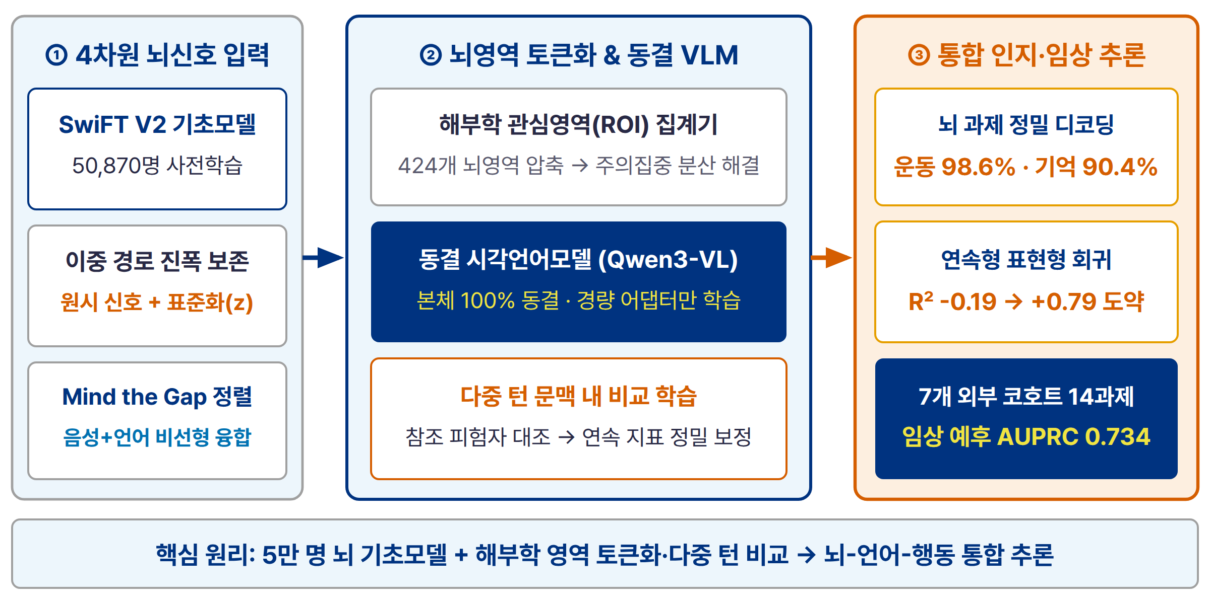
연구 1-4 (서울대 차지욱 교수팀) · 세부주제 3: 뇌 기초모델 및 시각-언어-행동 정렬
시각언어모델 연계 뇌 해독 (BrainVLM) 및 대규모 뇌 기초모델 (SwiFT V2)
담당: 왕희환 · 최주빈 연구원 (서울대)
핵심 요약: 수만 복셀 주의집중 분산·진폭 소실 ➔ 424개 해부학 뇌영역 압축 + 다중 턴 비교(BrainVLM) + 5만 명 기초모델(SwiFT V2) ➔ 인지·임상 예후 정밀 해독
핵심 개념도: 대규모 뇌 기초모델 + 동결 시각언어모델 추론
주요 정량 성과: 과제 해독 · 표현형 회귀 · 다중감각 · 임상 예후
세부 연구 및 평가 과제 | 기존 뇌 기초모델 / 비교군 | 제안 모델 (BrainVLM / SwiFT V2) | 개선 폭
① 뇌 과제 해독 (운동 5종 / 작업기억 8종) | BrainLM 34.4% / 32.2% | BrainVLM 98.6% / 90.4% | 정확도 약 3배 도약
② 다중 턴 비교 표현형 회귀 (ABCD) | 단일 턴 결정계수(R²) -0.19 (실패) | 3-턴 비교 R² +0.79 · 성별 97% | 참조 뇌 비교 정밀 보정
③ 자연 발화 청취 뇌 반응 예측 | 단일모달 선형 결합 (음성/언어) | 음성+언어 비선형 정렬 (Mind the Gap) | 예측 상관 +17.9% 향상
④ 7개 코호트 14개 임상·인지 과제 | BrainLM(6.3억) 0.586 | SwiFT V2(900만) AUPRC 0.686 | 임상 예후 0.734 (1위)
BrainVLM 핵심 기전:
원시 진폭 + 표준화(z) 이중 경로 결합 → 부위별 진폭 손실 방지(운동 +24.5%p)
SwiFT V2(5만 명) 뇌과학 검증:
어휘 과제 뇌 차폐 분석 → 좌반구 언어 네트워크 편측화(76%, 브로카 영역) 규명
[ICLR 2027 심사 중] BrainVLM (CALIBRA-fMRI): 논문 #26688 심사 중 (왕희환 1저자, 해부학 영역 집계 및 다중 턴 비교 보정)
[사전공개 · 투고 준비] Mind the Gap: https://arxiv.org/abs/2502.12771 (한동엽·조윤주) | SwiFT V2 (5만 명 기초모델): Nature Communications 준비 (최주빈·왕희환, 선행 https://arxiv.org/abs/2307.05916)
Notes:
[슬라이드 3 발표 노트 — 왕희환 · 최주빈 선생님 (BrainVLM · Mind the Gap · SwiFT V2)]
• BrainVLM / CALIBRA-fMRI (ICLR 2027 #26688, 왕희환 1저자): 424개 해부학 영역 집계 + 동결 Qwen3-VL-2B 다중 턴 비교.
• Mind the Gap (한동엽·조윤주): https://arxiv.org/abs/2502.12771
• SwiFT V2 (최주빈·왕희환): 선행 NeurIPS https://arxiv.org/abs/2307.05916, 상세 슬라이드 https://docs.google.com/presentation/d/1s4q0xGuS7BhbnsDxarKag0RuuhBKXrpFuZnp4XQ_yeI/edit

